Slide 1


ЧЛЕНЫ БОЛЬШОГО ЖЮРИ
регионального этапа Всероссийского конкурса
«Учитель года России»
в 2021 году

Slide 2

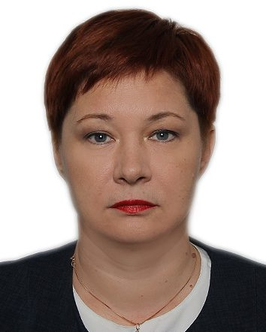
Егорова Елена Валерьевна,
директор департамента образования
и науки Брянской области,
председатель жюри

Slide 3
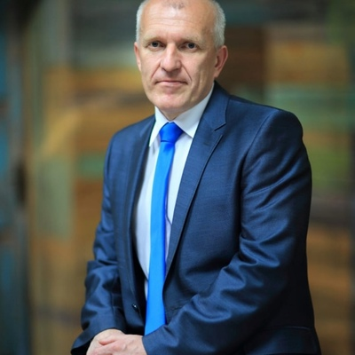
Ширяев Виктор Михайлович,
заместитель директора департамента образования и науки Брянской области, заместитель председателя жюри

Slide 4
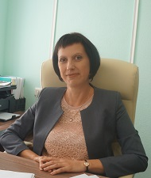
Чернякова Наталия Викторовна, первый заместитель директора департамента образования и науки Брянской области, заместитель председателя жюри

Slide 5
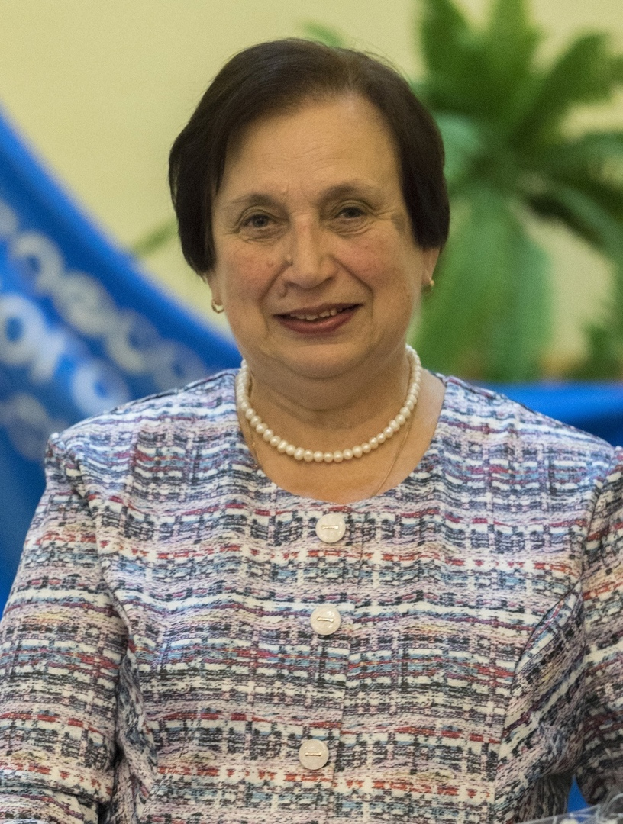
Голубева Анна Ивановна,
председатель Брянской областной организации Профсоюза работников народного образования и науки Российской Федерации, Почётный работник воспитания и просвещения Российской Федерации, сопредседатель жюри

Slide 6
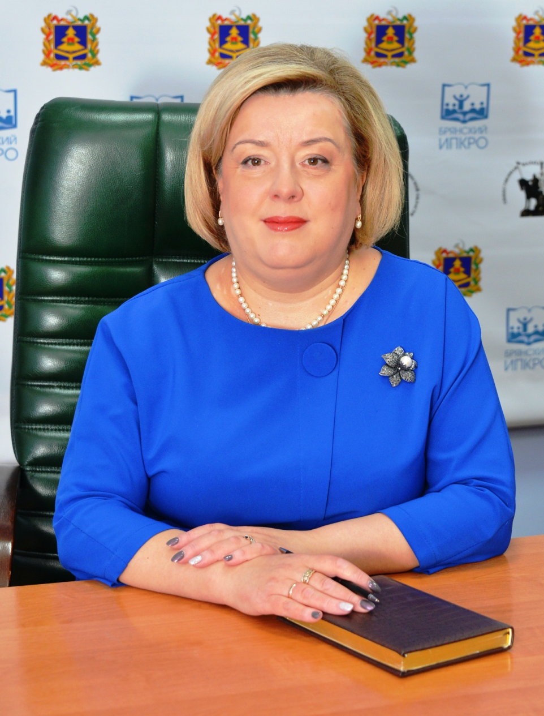
Матюхина Полина Валерьевна,
ректор Брянского института повышения квалификации работников образования, кандидат педагогических наук, доцент, сопредседатель жюри

Slide 7
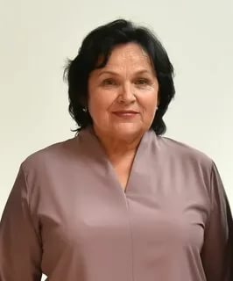
Журавлёва Людмила Федоровна, председатель комитета по образованию, науке, культуре и СМИ Брянской областной Думы, Отличник народного просвещения

Slide 8
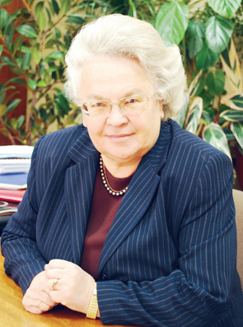
Курасова Антонина Семёновна,
Народный учитель России, Почётный гражданин Брянской области, Заслуженный учитель школы Российской Федерации

Slide 9
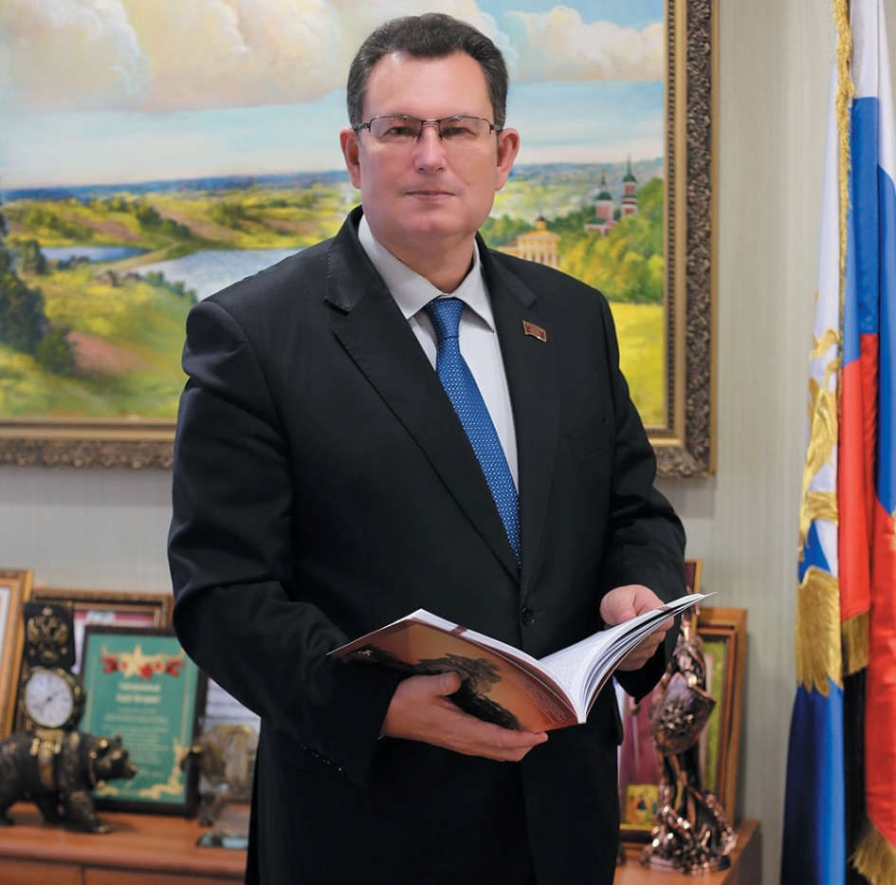
Антюхов Андрей Викторович,
ректор ФГБОУ ВО «Брянский государственный университет имени академика И.Г.Петровского», доктор филологических наук, профессор, Заслуженный работник Высшей школы Российской Федерации, академик Международной академии наук педагогического образования

Slide 10
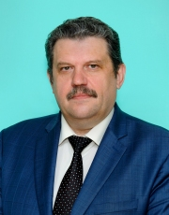
Потворов Иван Иванович,
начальник управления образования Брянской городской администрации, Почётный работник общего образования Российской Федерации

Slide 11
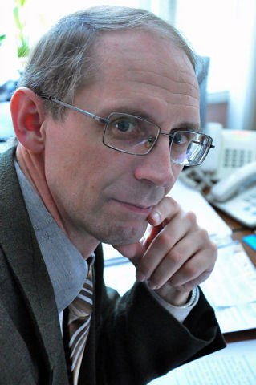
Иванов Игорь Анатольевич,
начальник отдела развития общего и дошкольного образования департамента образования и науки Брянской области, Почётный работник общего образования Российской Федерации

Slide 12
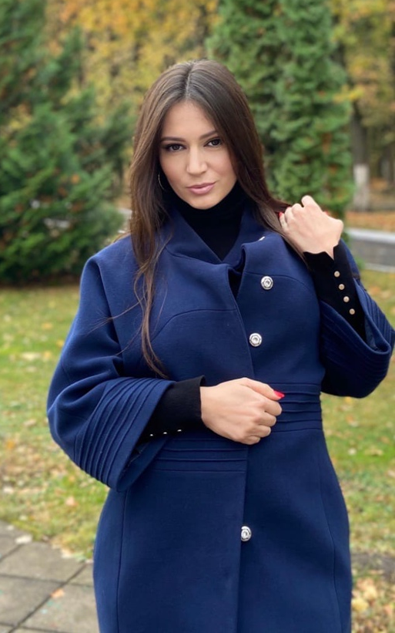
Азаркина Татьяна Валерьевна,
ведущий консультант отдела развития общего и дошкольного образования департамента образования и науки Брянской области

Slide 13
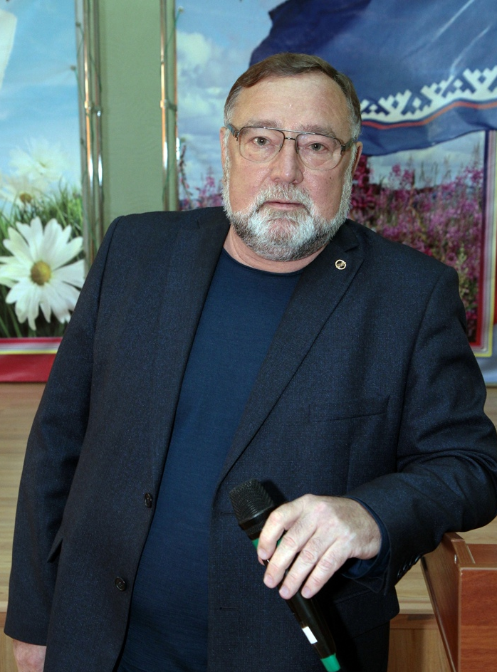
Парамонов Олег Геннадьевич, Заслуженный учитель Российской Федерации, Кавалер Почётного знака «Общественное признание», абсолютный победитель Всероссийского конкурса «Учитель года» в 1993 году

Slide 14
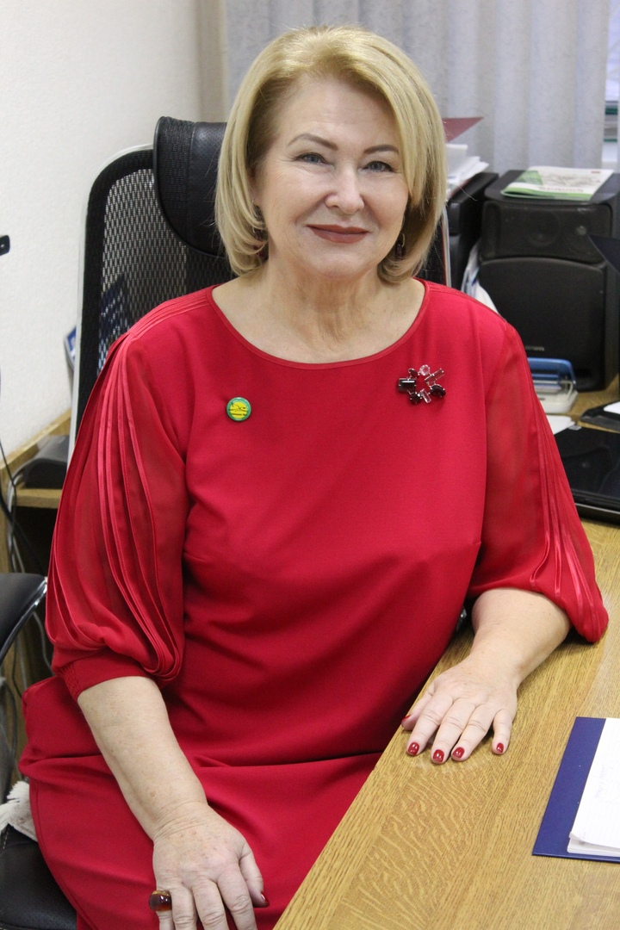
Виноградова Надежда Михайловна, директор МБОУ «Гимназия №4» г.Брянска, Заслуженный учитель Российской Федерации

Slide 15
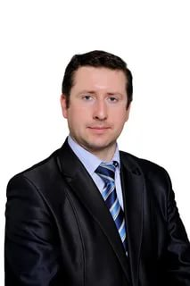
Клюев Юрий Александрович,
директор ГБОУ «Брянский городской лицей №1 им. А.С.Пушкина», кандидат биологических наук, Почётный работник общего образования Российской Федерации, призер заключительного этапа Всероссийского конкурса «Учитель года России» в 2018 году, председатель жюри

Slide 16
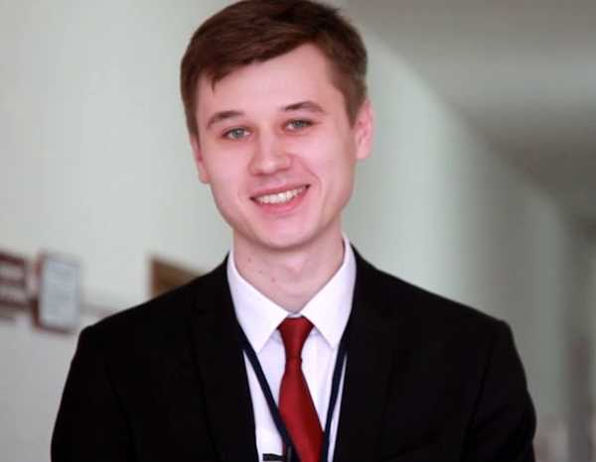
Бабарин Ярослав Николаевич,
учитель физики МБОУ «Гимназия №3» г. Брянска, победитель регионального этапа Всероссийского конкурса «Учитель года России» в 2019 году

Slide 17
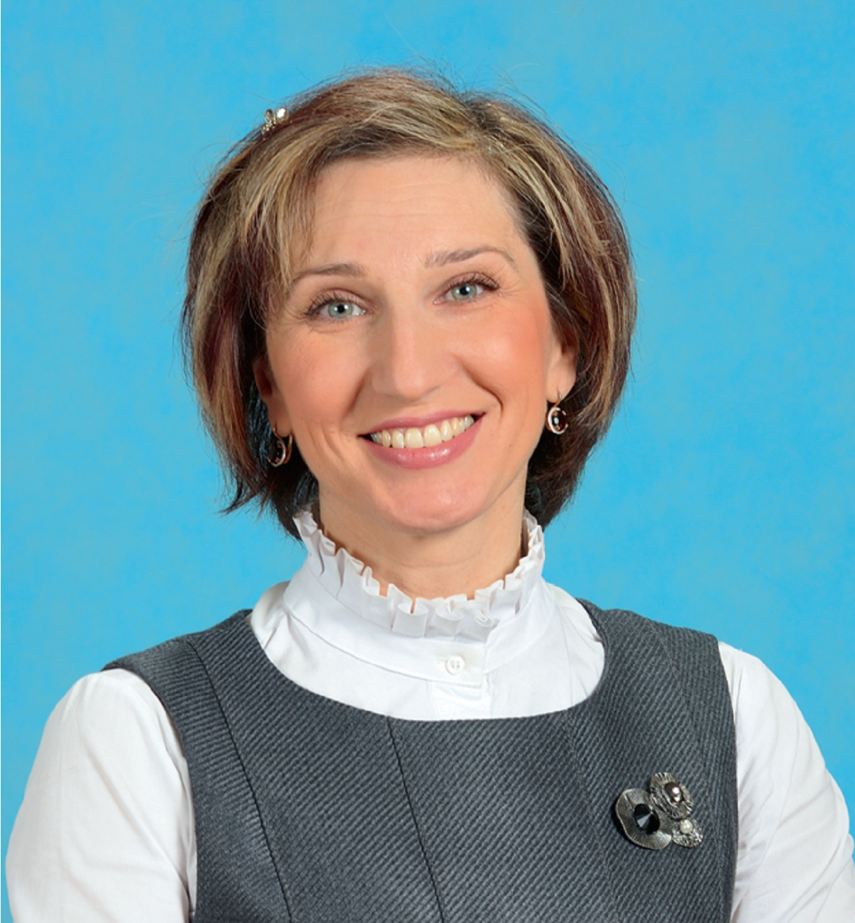
Трошина Татьяна Владимировна, учитель начальных классов МБОУ «Гимназия № 4» г. Брянска, победитель регионального этапа Всероссийского конкурса «Учитель года России» в 2011 году, Почётный работник общего образования Российской Федерации;председатель жюри

Slide 18
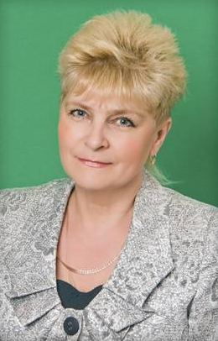
Маевская Наталья Сергеевна, учитель математики МБОУ «СОШ №18 им. Братьев Могилевцевых» г. Брянска, Заслуженный учитель
Российской Федерации,
председатель жюри

Slide 19
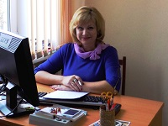
Токаева Наталья Викторовна, методист МБОУ «Брянский городской информационно-методический Центр», заведующая кабинетом гуманитарных дисциплин, Почётный работник общего образования Российской Федерации,председатель жюри

Slide 20
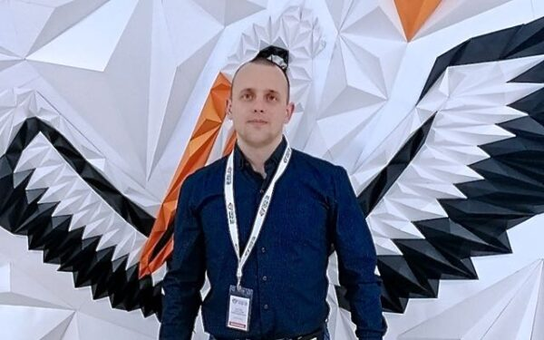
Митяев Александр Александрович, учитель физической культуры МБОУ «СОШ № 64» г. Брянска, победитель регионального этапа Всероссийского конкурса «Учитель года России» в 2020 году

Slide 21
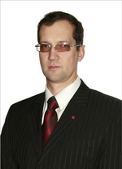
Чернышов Сергей Валерьевич, директор МБОУ «СОШ №58» г. Брянска, кандидат исторических наук, победитель регионального этапа Всероссийского конкурса «Учитель года России» в 2015 году,
председатель жюри

